Slide 1
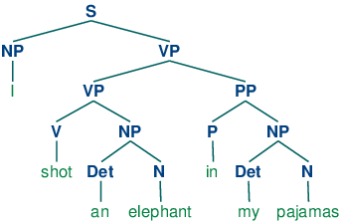
S – предложение
N – существительное
V – глагол
P - предлог
NP – именная группа
VP –глагольная группа
PP – предложная группа
Det - детерминатор

Slide 2
Примеры представление правил для библиотеки NLTK
S -> NP VP
NP -> Det Nom | PropN
Nom -> Adj Nom | N
VP -> V Adj | V NP | V S | V NP PP
PP -> P NP
PropN -> 'Buster' | 'Chatterer' | 'Joe’
Det -> 'the' | 'a’
N -> 'bear' | 'squirrel' | 'tree' | 'fish' | 'log’
Adj -> 'angry' | 'frightened' | 'little' | 'tall’
V -> 'chased' | 'saw' | 'said' | 'thought' | 'was' | 'put’
P -> 'on'

